Slide 1

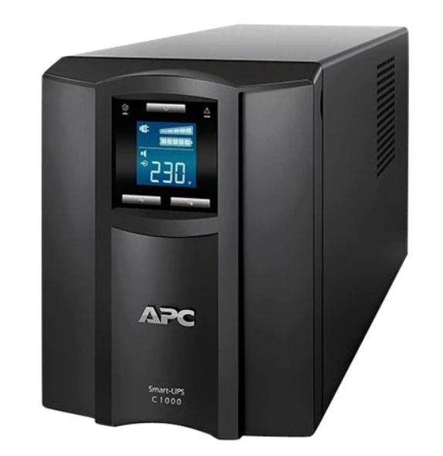
UPS
Uninterruptible power supply
Uafbrudt Strømforsyning
evnen til at fjerne støj (EMI),
omkoblingstiden mellem net og batteri,
kvaliteten på udgangsspændingen
overvågning/kommunikationsløsninger.
Notes:
Grundlæggende er en UPS ikke nogen specielt kompliceret ting. Alle UPS-anlæg består principielt af 3 komponenter: ensretter, vekselretter og batteri.
Ensretteren sørger for spænding til batterierne, vekselretteren laver jævnstrøm (DC) om til 230/400V vekselstrøm (AC), som så forsyner det kritiske udstyr. Alle UPS’er giver
batteribackup ved strømafbrydelse. Forskellen ligger i evnen til at fjerne støj (EMI), omkoblings tiden mellem net og batteri, kvaliteten på udgangsspændingen samt overvågning/kommunikationsløsninger/konfigurations muligheder til UPS anlægget.
For lettere at identificere, hvilken kategori en UPS tilhører, er der indført en norm, som hedder EN62040. Del 3 af denne har en kode (XXXYYZZZ) hvor X’erne beskriver teknologi, Y’erne
spændingskvalitet (THD) i normal- eller batteridrift og Z’erne spændingsafvigelse. Den bedste kvalitet beskrives som VFI-SS-111, hvor VFI (Voltage Frequency Independent) beskriver
online. En dårligere kvalitet kan f.eks. være VI-SY-312.

Slide 2


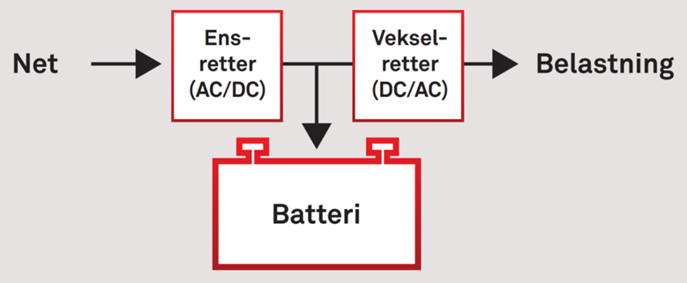
Online
Data og kommunikation
Online hele tiden laver sin egen helt rene spænding og er altså tilsluttet konstant
Fordele
• Helt stabil udgangsspænding, uafhængig af indgangsspænding
• Meget god dæmpning af ledet støj, og transienter
• Ingen omkoblingstid til batteri ved strømafbrydelse
• Frekvensstabilisering/-omformer
Ulemper
• Prisniveau
Notes:
Hvis der er tale om en stikprop tilsluttet UPS, kan vælges mellem de forskellige ovenstående teknologier. Hvis udstyret er tilsluttet UPS-anlægget er såkaldt virksomhedskritisk, bør
det være et online anlæg.
Med “On-line Double converting” er IT systemet konstant tilkoblet UPS’en. Det foregår på den måde, at lysnetspændingen via en kraftig lader konstant lader akkumulatorerne. Herfra genereres en sinusspænding til UPS’ens udgang. Der vil derfor ikke være tale om nogen form for tilkoblingstid. Det er derfor helt klart, at “On-line Double converting” vil have et større energiforbrug sammenlignet med ”Line-interactive”.

Slide 3
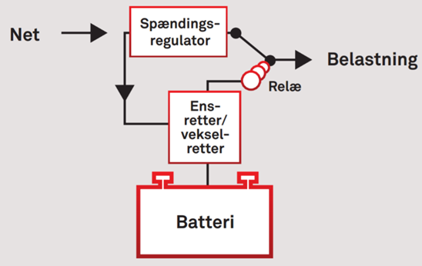
Line Interactive
Data og kommunikation
Fordele
• Noget billigere end Online
• Modificeret - eller ren sinus udgangsspænding
• Udligner mindre over/underspænding
Ulemper
• Begrænset støjdæmpning(pris afhængig)
• Nogen, men begrænset spændingsstabilisering
• Ingen frekvens stabilisering
• Omkoblingstid
Notes:
”. Kort fortalt er ”Line-interactive” et princip, hvor man under normale driftsforhold får spændingen direkte fra lysnettet. Indtræffer en fejl som netspændingssvigt, fald i spændingen samt kortvarige afbrydelser kobles UPS’en til indenfor ganske få millisec, hvilket ikke kan mærkes af IT systemet. Dvs UPS’en er i drift hele tiden, men belastes først af betydning ved systemtilkobling. Dette er årsagen til en meget hurtig tilkobling.
I Danmark vil ”Line-interactive” i de fleste tilfælde være et naturligt valg pga lavere købspris og driftsomkostninger, når forsyningssituationen herhjemme tages i betragtning. Fordelen ved
”Line-interactive” vil i de fleste tilfælde være en tilnærmet sinus eller firkant spænding. Begge typer, når lavpris produkter undtages, har indbyggede gode filtre til støj- og transientundertrykkelse.

Slide 4
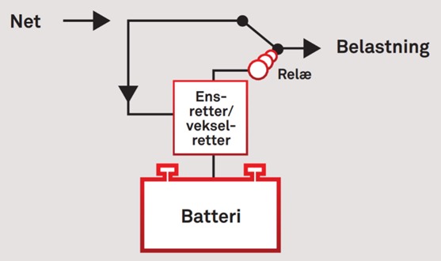
Offline/Standby
Data og kommunikation
Fordele
• Pris (rimelig billig
Ulemper
• Ingen støjdæmpning
• Ingen spændingsstabilisering
• Enkel kommunikation
• Større risiko for om koblings tid til
batteridrift
Notes:
En Standby UPS-enhed oplader batteriet og venter derefter på, at forsyningen forsvinder. Når det sker, skifter Standby UPS mekanisk til batteriet. Denne omskiftning tager omkring 20-100 millisekunder, hvilket generelt er inden for tolerancetærsklen for det meste elektronik (det tilsluttede udstyr når ikke at registre forsyningen forsvinder)

Slide 5
Hvad type udstyr er tilsluttet?
Data og kommunikation
Servere og PC’er anvender typisk Switch-mode strømforsyninger, som fungerer fint med UPS spændinger med firkantpulser (PWN sine) i stedet for sinus. Transformerkoblede strømforsyninger fungerer, men virkningsgraden vil være ringere. Så længe der er tale om små strømforsyninger, er effekttabet uvæsentlig. Med UPS sinusudgangs-spændinger og et effektforbrug baseret på watt størrelser, vil virkningsgraden være optimal.

Slide 6
EFFEKTBEHOV
Data og kommunikation
Hvor længe den nødvendige effekt kan leveres af UPS'en.
For nogle fabrikater/produkter hænger watt opgivelsen slet ikke sammen med batterikapaciteten. For gode fabrikater er der opstillet en tabel, hvor forholdet tid/effektforbrug oplyses. Vær desuden opmærksom, at man normalt via software begrænser risikoen for en dybdeafladning af akkumulatorerne/batterierne ved en restkapacitet på f.eks. 20%.
Dybdeafladning kan reducere batteriernes levetid betragteligt.

Slide 7
EFFEKTBEHOV
Data og kommunikation
Eksembel:
Belastningen i dag er 100 kVA. I stedet for en enkel UPS kan overvejes 2x60 kVA eller 3x40 kVA. Der kan tilføjes en UPS med samme effektstørrelse
for at opnå redundans eller øge den tilgængelige effekt.
Alternativt
kan overvejes modulære UPS-anlæg, nær udstyr der ønskes ”beskyttet”, dvs. at der tilføjes
flere moduler, der tilsammen giver den ønskede effekt
Notes:
Der bør så vidt muligt også tages hensyn til fremtiden.
Hvis det forventes, at behovet stiger, bør overvejes en UPS,
der er større end det nuværende behov. Bemærk, at prisen
ikke stiger jævnt i takt med størrelsen på UPS-anlægget. Der
kan f.eks. være lille prisforskel mellem 20 og 30 kVA, men
måske stor forskel fra 30 til 40 kVA. En parallel eller modulær
løsning kan også overvejes. Eksempel: Belastningen i dag er
100 kVA. I stedet for en enkel UPS kan overvejes 2x60 kVA eller
3x40 kVA. Der kan tilføjes en UPS med samme effektstørrelse
for at opnå redundans eller øge den tilgængelige effekt. Alternativt
kan overvejes modulære UPS-anlæg, dvs. at der tilføjes
flere moduler, der tilsammen giver den ønskede effekt.

Slide 8
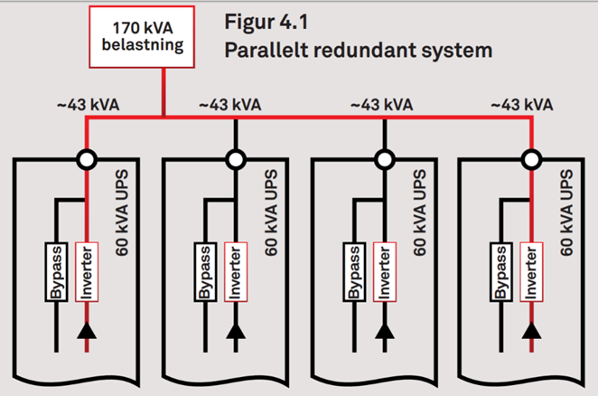
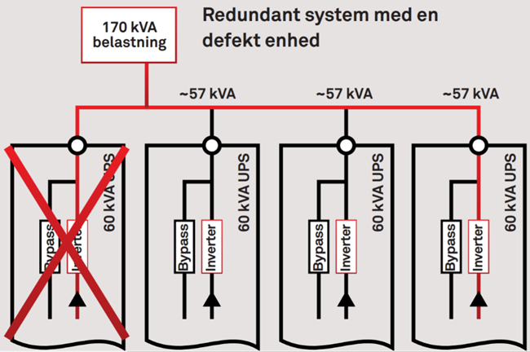
DRIFTSIKKERHED
Data og kommunikation
Notes:
UPS-anlæg i dag er normalt meget driftsikre. Ønskes større sikkerhed kan man overveje parallelle redundante eller n+1 løsninger. Når alle enheder eller moduler er intakte, vil belastningen fordele sig jævnt over dem. Hvis en enhed svigter, vil den eller de tilbageværende overtage belastningen automatisk. Hvis man i eksemplet ovenfor med 3x40 kVA har 60 kVA total belastning, vil hver enhed normalt yde 20 kVA. Hvis en skulle svigte, vil de to tilbageværende yde 30 kVA hver (se figur 4.1).

Slide 9
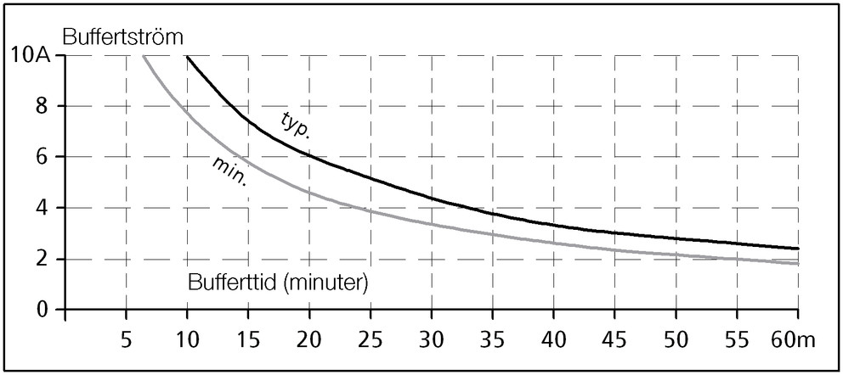
NØDDRIFTTID / BATTERITID
Data og kommunikation
Et DC-UPS-system består af en styreenhed, et batteri og en strømforsyning med tilstrækkelig effekt til applikationen. I tilfælde af strømafbrydelse skiftes automatisk til batteriet, som forsyner de tilsluttede laster. Styreenheden kræver blot ét 12 V-batteri, som derefter omdanner batterispændingen til 22,3 V DC. To batterier skal ikke nødvendigvis matche hinanden, og udgangsspændingen følger ikke batteriets afladningskurve, men er i stedet konstant på 22,3 V. Batterikapaciteten anvendes 100 % i forhold til to batterier forbundet i serie, hvor et af batterierne ikke er fuld opladet.
Notes:
Standard nøddrifttid er som regel 5-10 minutter. Er der behov for længere tid til f.eks. automatisk nedlukning af serverudrustning, kan batterikapaciteten øges, eller belastningen
reduceres. Hvor mange batterier der kan tilkobles afhænger af UPS-anlæggets ladekapacitet. Ved større belastninger og behov for lang kontinuerlig nøddrifttid anvendes UPS i
kombination med et dieseldrevet nødstrømssystem. Da er et UPS-anlæg med få minutters nøddrifttid tilstrækkeligt.
Generatoren kan samtidigt med den kritiske last også forsyne andre installationer, f.eks. lys og varme.

Slide 10
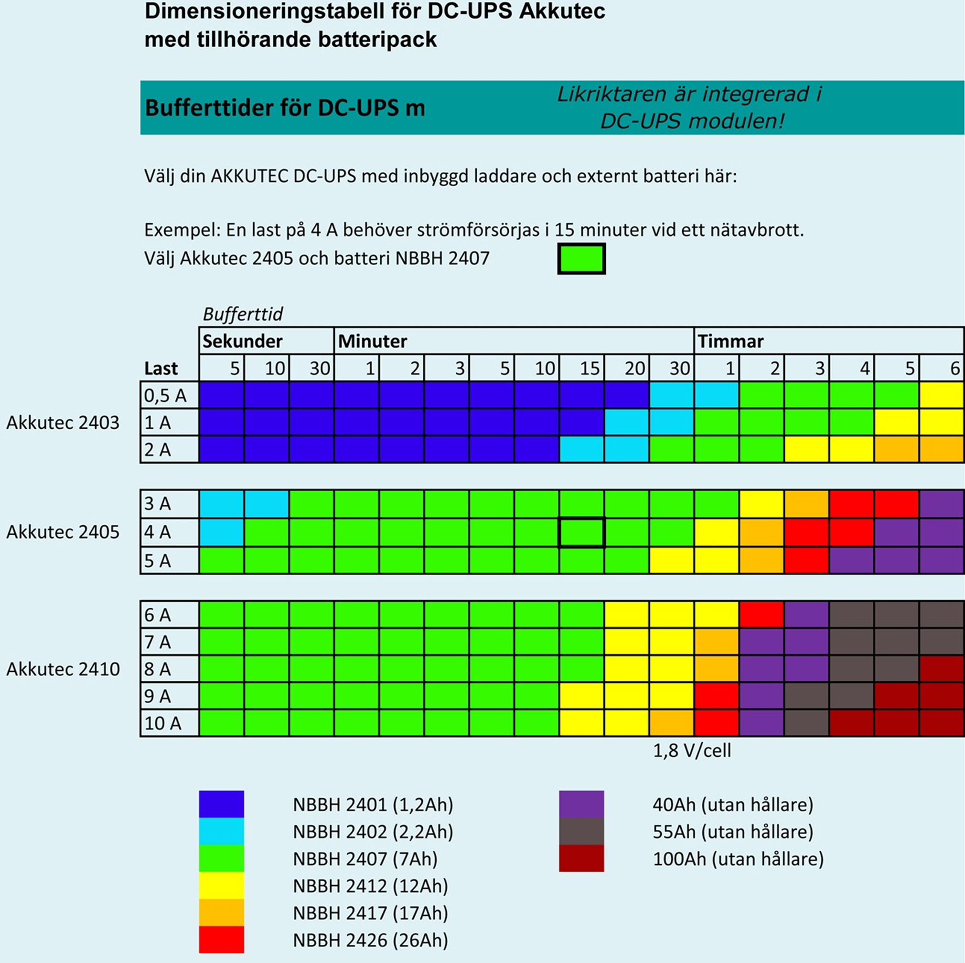
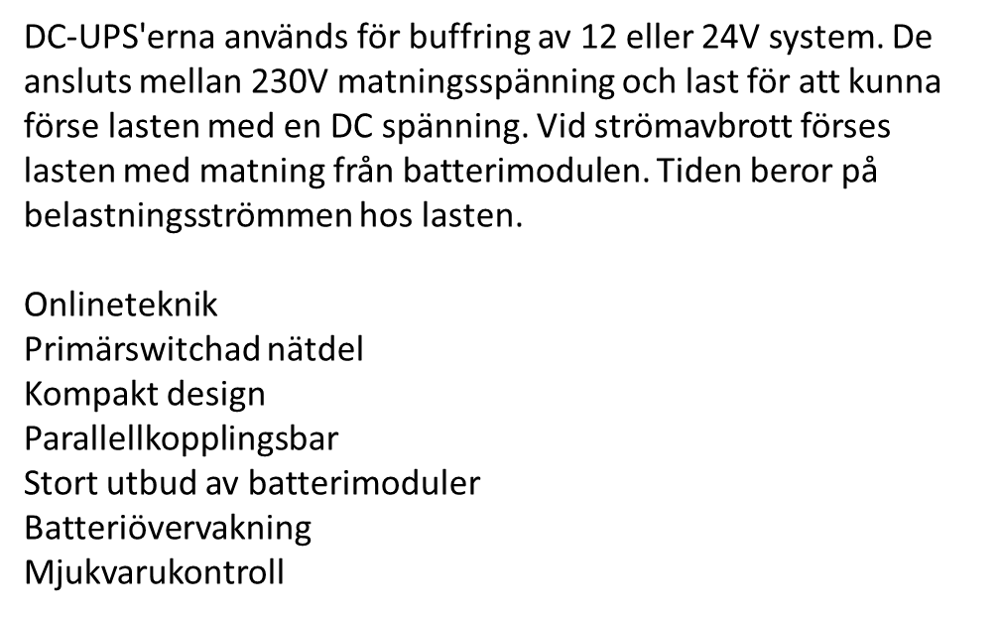
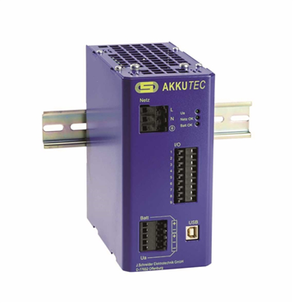
NØDDRIFTTID / BATTERITID
Data og kommunikation

Slide 11
DIMENSIONERING
Data og kommunikation
Mindre anlæg, typisk op til 3kVA er som hovedregel stikprop baserede,
hvor større anlæg er for fast installation.
Ved dimensionering af UPS-anlæg er der to forhold at tage hensyn
til, nemlig effektbehov og batteritid.
UPS-anlæggets ydeevne angiver hvor meget belastning, der
kan nødstrømsforsynes. Batteritiden, i fagsprog ofte kaldet
BUT (Back Up Time) kan beregnes afhængigt af belastningen,
UPS-type og batterikonfiguration.
For at kontrollere om UPS’en er stor nok, kan den afprøves med den aktuelle belastning. Tilsluttes for stor belastning, vil UPS-anlægget ikke tage skade, men advare med lys- og/eller lydsignal.

Slide 12
EFFEKTFORBRUG
Data og kommunikation
Effektforbrug er den effekt i VA eller W, som udstyret, der skal
kobles på UPS’en, bruger. Alt elektrisk udstyr er normalt mærket
med effektforbrug, som angives i W, VA eller A.
Opgivet effekt er ofte højere end den reelle. Hvis forbruget er opgivet
i W, bruges følgende formel sædvanligvis til at udregne VA: W
/ 0,7 = VA. (0,7 er den gennemsnitlige effektfaktor for enkeltstående
elektroniske belastninger)

Slide 13
EFFEKTFORBRUG
Data og kommunikation
I bestående anlæg kan strømforbrug måles med egnede instrumenter. For nye anlæg skal foretages beregninger af aktuelt forbrug og eventuelle fremtidige stigninger.
Bemærk også, at jo højere effektfaktor/power factor (PF), der er opgivet for UPS-anlæggets udgang, desto mere effekt er tilgængelig. PF er en værdi, som groft sagt beskriver tidsforskel mellem strøm og spænding, udtryk ved cos ᵩ.
Værdien er et tal mellem 0 og 1, hvor 1 er bedst. Da er strøm og spænding i fase. Er den lavere end 1 vil det resultere i harmoniske strømme

Slide 14
EFFEKTFORBRUG
Data og kommunikation
Eksempel: En server på 450 VA og seks PC’er på 150 VA hver,
bliver totalforbruget 1350 VA. Desuden bør man have en
sikkerhedsmargin på 20%. Afgivet effekt fra UPS skal være
større end 1350 VA x 1,2 = 1620 VA.
Her benyttes en UPS med en højere tilgængelig effekt, for eksempel 2000 VA. Afgivet effekt er ofte en del af typebetegnelsen på UPS-anlæg.

Slide 15
EFFEKTFORBRUG
Data og kommunikation
Eksempel: Har man en server på 450 VA og seks PC'er på
150 VA hver, bliver totalforbruget 1350 VA. Desuden bør
man have en sikkerhedsmargin på 20%. Afgivet effekt fra UPS skal være større end 1350 VA x 1,2 = 1620 VA. Man
benytter da en UPS med en højere tilgængelig effekt, for
eksempel 2000 VA. Afgivet effekt er ofte en del af typebetegnelsen
på UPS-anlæg.

Slide 16
BATTERITID
Data og kommunikation
Standardbatteritid for UPS-anlæg er normalt 5-10 minutter af to årsager. Den ene er for at kunne tackle korte ”blink” på nettet, og den anden er for at kunne foretage en kontrolleret nedlukning ved længere strømafbrydelser.
Der findes ingen enkle formler til at beregne batteritid som funktion af belastning. Men der kan anvendes enkle ”tommelfingerregler”.
Ved reduceret belastning stiger batteritiden efter følgende kriterier:
75% belastning giver 1,5 gange længere batteritid end ved fuld belastning
50% belastning giver 2,5 gange længere batteritid end ved fuld belastning
25% belastning giver 5,0 gange længere batteritid end ved fuld belastning

Slide 17

BATTERITID
Data og kommunikation
Eksempel: Et UPS-anlæg på 1000 VA har 10 minutters batteritid
ved fuld belastning. Ved en belastning på 500 VA giver det 25 minutter og ved 250 VA 50 minutter.
De fleste UPS kan tilkobles ekstra batterier for længere nøddriftstid.
Hovr mange batterier afhænger af størrelsen på den
indbyggede batterilader i UPS’en.

Slide 18
Placering
Data og kommunikation
UPS kan operere i temperaturområder fra 0-40° C. Batteriernes levetid for VRLA-batterier er imidlertid afhængig af omgivelsestemperaturen, som ikke bør overstige 25° C. En 10°-øgning i omgivelsestemperatur halverer levetiden.
Bemærk at UPS-anlæg også afgiver varme. Afgivet varme i W er normalt 3-10% af UPS-anlæggets VA-værdi ved fuld belastning. De bør derfor ikke anbringes i meget tillukkede rum eller skabe uden ventilation. De fleste UPS’er er blæserkølede, hvilket betyder, at de også kan suge støv ind. Placering bør derfor ske i rum uden for meget støv eller anden forurening.
Notes:
UPS’er er meget fleksible med hensyn til placering og installation, men nogle miljøkrav er væsentlige:
Hvis man har en mindre UPS, som skal trække udstyr, ofte i racks i for eksempel serverrum, anbringes UPS’en i nærheden af udstyret. Stikpropbaserede UPS’er kan tilkobles elnettet
via en almindelig 16A stikkontakt. Hvis effektbehovet er over 3 kVA, benyttes en UPS til fast installation.

Slide 19
Placering
Data og kommunikation
Hvis der skal forsynes udstyr fordelt over flere rum/etager, kan vælges en central eller decentral løsning eller en kombination heraf. Ved anbringelse af fast installerede UPS’er skal tages hensyn til fremtidig adgang for service og batteriskift, og at ventilationsåbninger ikke er blokerede.
Notes:
En central løsning betyder, at der placeres en UPS ved hovedtavlen i bygningen og trækkes egne kabler prioriteret efter kritisk belastning herfra. En decentral løsning betyder, at
mindre UPS’er er placeret i nærheden af udstyret.
En kombinationsløsning af begge de ovennævnte kan også benyttes, f.eks. ved at man placerer UPS ved hovedfordelingen på hver etage. Ved en samlet sikkerhedsvurdering kan løsningerne
være lige gode. Der bør derfor lægges vægt på praktiske og økonomiske hensyn ved placering af UPS-anlæg.

Slide 20
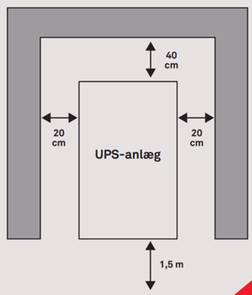
Placering
Data og kommunikation
Ved placering af UPS-anlæg skal også tages hensyn til ventilation og adgangsforhold i forbindelse med service og vedligeholdelse. Dette varierer afhængigt af model. Det er
også afhængigt af, hvor batterierne og evt. transformatorer placeres. Kabelindføring kan for de fleste større modeller være både fra top og bund.

Slide 21
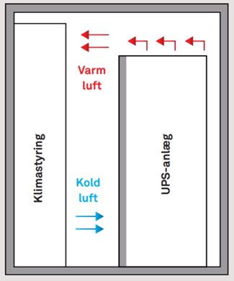
Placering
Data og kommunikation
Placering af batterier kan enten være indbygget i UPS, på stativ eller skab i UPS-rum eller i eget batterirum. Stativer er fleksible i udformning, og der bør lægges vægt på enkel montering og tilslutning samt mulighed for nem udskiftning af batterier ved endt levetid.

Slide 22
STIKPROPBASEREDE UPS
Data og kommunikation
Anlæg op til og med 3kVA kobles normalt til forsyningsnettet med en stikprop. De har 1 faset til- og afgang. Mindre anlæg op til 10A leveres af Coromatic inklusiv netledning med dansk stikprop med jordben, og omfatter flere IEC udtag. Det anbefales at undgå lange ledningsføringer mellem UPS og belastning.
UPS-anlæggene er klar til brug umiddelbart efter tilslutning, hvorimod maksimal batterikapacitet opnås efter nogle timers drift, hvorunder batterierne oplades helt.

Slide 23
FAST INSTALLEREDE UPS
Data og kommunikation
UPS’er over 3kVA kobles normalt til fast installation. Kabler føres fra sikringer i fordelingstavlen evt. via skilletrafo og som regel gennem bypassomskifter til terminalklemmer i UPS’en. I nogle UPS-anlæg kan være separat tilgang for bypass og ensretter. Fra udgang i UPS føres kabel til fordelingstavle med sikringsudrustning.

Slide 24
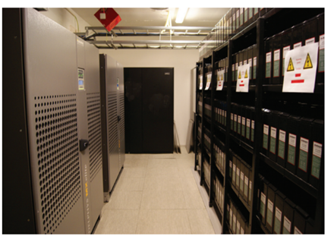
Fast installerede UPS’er findes i tre varianter
Data og kommunikation
1 fase ind/ud, 3 faser ind/ud og 3 faser ind/1 fase ud
Ved effekter t.o.m. 6 kVA benyttes normalt 1 fase ind/ud
Ved effekter f.o.m. 10 kVA benyttes normalt 3 faser ind/ud
Ved effekter mellem 8-20 kVA kan også benyttes 3 faser ind/1 fase ud for at opnå bedre kortslutningsydelse.

Slide 25
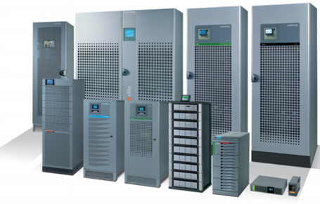
FAST INSTALLEREDE UPS
Data og kommunikation
Alle 3-fasede UPS’er leveres beregnet for tilkobling til 3-faset 400 V TN-spændingssystem som standard, da dette er den mest almindelige forsyningsspænding i Europa.
I off-shore installationer benyttes også 3-faset 230 V IT-system uden nul-leder og med såkaldt flydende jord. For tilpasning til 3-faset 230 V IT- eller andre spændingssystemer benyttes eksterne transformatorer. For UPS op til 40 kVA kan ind- og udgangstransformator leveres i samme kabinet. I nogle modeller kan transformator også bygges ind i UPS’en.

Slide 26
INSTALLATIONSKRAV
Data og kommunikation
Installationen til fastinstallerede UPS-anlæg skal overholde kravene i Stærkstrømsbekendtgørelsen, hvor der kræves etablering af driftsmæssig jordforbindelse i UPS-anlæggets afgang, for så vidt det handler om TN- eller TT-anlæg.
UPS-anlægget betragtes som en generator og for at sikre mod indirekte berøring både under net- og især under nøddrift kræves separat driftjord oplagt, så utilsigtet afbrydelse undgås.

Slide 27
Selektivitet og kortslutningsydelse
Data og kommunikation
Korrekt selektivitet i UPS-forsynede anlæg er vigtig. En kortslutningsfejl i en enkelt afgangskreds bør afbrydes uden at påvirke øvrige afgange.
Nødvendigheden af selektivitet afgøres blandt andet af UPS’ens anvendelsesområde.
Må en kortslutning afbryde hele nødstrømsforsyningen, eller skal ikke fejlramte afgange fortsat nødforsynes?

Slide 28
Selektivitet og kortslutningsydelse
Data og kommunikation
Kortslutningsydelsen for et UPS-anlæg med netforsyning til rådighed er begrænset af kortslutningsstrømmen i tilslutningspunktet, sikringen i UPS tilgang, bypasskreds og afgangssikringer.
Kortslutningsydelsen under batteridrift er begrænset af UPS-anlæggets udgangsstrøm som funktion af tid. Karakteristikken er normalt ca. 7-10x In i 1,2mS og 2–4 x In op til ca. 100mS. Den sidste værdi oplyses almindeligvis som anlæggets kortslutningsydelse.

Slide 29
Selektivitet og kortslutningsydelse
Data og kommunikation
Ved strømafbrydelse, er det ydelsen fra batteri gennem vekselretter og udgangsfilter ,der er afgørende. UPS-anlægget må dimensioneres således, at kortslutningsstrømmen er stor nok til, at eftersiddende sikringer bliver afbrudt og isolerer fejlkilden. I modsat fald, vil UPS-anlægget registrere overbelastning og af den grund afbryde inverteren for at beskytte udgangstrinnet, og så vil al nødforsyning være forsvundet.

Slide 30
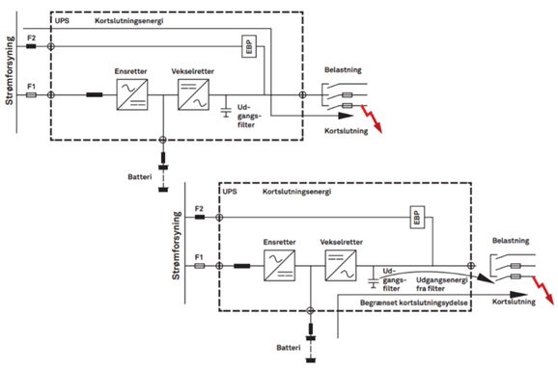
Selektivitet og kortslutningsydelse
Data og kommunikation

Slide 31

Software og kommunikation
Data og kommunikation
Kommunikation og overvågning sker via RS232/USB,
Ethernet, GPRS eller Modbus. Operationel information, alarmer og advarsler kan sendes som e-mail, SMS eller SNMP. Systemerne kan være alt fra en server serielt koblet til en enkel UPS i en bygning, et Wide Area Network med tusindvis af kunder med forskellige operativsystemer, nødstrømsanlæg, UPS-anlæg og batterisystemer, som strækker sig over flere lande. Systemet kan også omfatte overvågning af batterierne, klima (temperatur og fugtighed), vandlækage, røg, bevægelsessensorer etc.

Slide 32
Hvorfor bør du udskifte ældre UPS-anlæg?
Data og kommunikation
Nye UPS’er har bedre virkningsgrad, som reducerer varmetab og strømforbrug. Det er godt for miljøet, samtidig med at omkostningerne reduceres.
Nye UPS’er afgiver mindre elektromagnetisk støj, og harmonisk støj (THDI) fra indgangen er kraftigt reduceret.
Udvikling af ny teknologi gør dagens produkter meget mere driftsikre.
Priserne på UPS’er er faldet meget de seneste år.
Ældre UPS-anlæg har ikke grænseflader til brug af software med avanceret kommunikation og overvågning.
Ældre UPS’er har ikke indbygget batteritest og advarer ikke, når batterierne skal udskiftes.
Nye UPS’er optager væsentligt mindre plads.
Det kan være svært at skaffe reservedele til gamle modeller.
Effektbehovet kan have ændret sig, sådan at man bør have en større eller mindre UPS.
Det kan betale sig at udskifte UPS’en frem for at foretage et batteriskift på den gamle.

Slide 33
Ofte stillede spørgsmål
Data og kommunikation
1. Hvis lysnetspændingen bliver afbrudt - i hvor lang tid skal IT-systemet kunne fungere inden nedlukningen af IT-systemet skal finde sted? De små afbrydelser fra lysnettet ligger indenfor få millisec til enkelte minutter. Typisk vil større afbrydelser i gennemsnit være på omkring 15 min, hvilket kan være en god rettesnor i valg af tid. For længere afbrydelser skal UPS’en kunne foretage en nedlukning af IT-systemerne, inden kapaciteten er ”brugt op”.

Slide 34
Ofte stillede spørgsmål
Data og kommunikation
Hvilken slags UPS bør jeg vælge?
Der er tre hovedtyper: Online, Line Interactive og Offline.
Alle typer kan håndtere strømafbrydelser. Forskellen ligger i evnen
til at klare netforstyrrelser som spændingsudsving og støj på el-nettet.
Her er Online bedst: Grunden er, at Online hele tiden laver sin egen helt rene spænding og altså er tilsluttet konstant. Offline kobler kun ind, når strømmen går. Line Interactive er også offline, men har noget bedre støjdæmpning og regulering af spænding. Hvad der vælges, er altså afhængigt af kravet til oppetid, hyppigheden af forstyrrelser på elnettet
og pris.

Slide 35
Ofte stillede spørgsmål
Data og kommunikation
Hvor lang batteritid er nødvendig?
Normalt rækker 5–10 min, som er nok til en kontrolleret nedlukning
og afslutning ved strømafbrydelse og til at tackle korte ”blink” på elnettet. Enkelte applikationer kræver længere batteritid f.eks nødbelysning og kommunikationsudstyr på skibe. Er der behov for længere tid, kan der tilsluttes ekstra batterikabinetter de til fleste af Coromatics UPS’er. Bemærk også, at batteritiden stiger med reduceret belastning. Hvis
det bruges 300 VA fra et 600 VA-UPS-anlæg, vil batteritiden
forøges med 2,5 gange.

Slide 36
Ofte stillede spørgsmål
Data og kommunikation
Beskytter UPS mod overspændinger og lynnedslag?
Nej. On Line UPS giver god beskyttelse mod spændingsforstyrrelser (over/underspænding i forsyningen)
og netstøj, men ikke overspændinger der stammer
fra lynnedslag. Her bør installeres passende beskyttelse
mod lyn og kraftige transienter.

Slide 37
Ofte stillede spørgsmål
Data og kommunikation
Hvornår skal batterierne udskiftes?
Efter 3-5 år ved brug ved almindelig stuetemperatur. I større
UPS-anlæg benyttes ofte batterier med mindst 10 års levetid.
UPS-anlægget advarer automatisk, når batterierne skal
udskiftes. Mindre UPS-anlæg har normalt 2-9 batterier på
5-9 Ah. Vejledende pris er godt 300 kr. pr. stk.

Slide 38
THATS IT FOLKS
Data og kommunikation

